Slide 1
Bài 27: Chia sẻ khó khăn với người khuyết tật

Slide 2


Thứ Tư ngày 16 tháng 3 năm 2022
Hoạt động trải nghiệm
Bài 27: Chia sẻ khó khăn với người khuyết tật

Slide 3

SINH HOẠT DƯỚI CỜ

Slide 4

Sinh hoạt dưới cờ
Nghe tổng kết phong trào “Học nhân ái, biết chia sẻ”.
Phát động phong trào “ Chữ thập đỏ”.

Slide 5
HOẠT ĐỘNG GIÁO DỤC THEO CHỦ ĐỀ

Slide 6
KHỞI ĐỘNG

Slide 7


1. Tìm hiểu khó khăn của người khiếm thị
- Nhắm mắt và thử làm một số việc.
- Kể những khó khăn khi thực hiện những việc đó.
Lấy sách vở
Vẽ một bông hoa
Ăn sữa chua

Slide 8
Trong cuộc sống hằng ngày của chúng ta có những người phải sống và làm việc trong buổi tối. Đó là những người không may mắn bị khiếm thị, bị mù.

Slide 9
KHÁM PHÁ

Slide 10
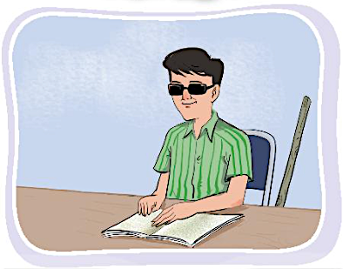
THẢO LUẬN
Người khiếm thị thường gặp phải những khó khăn gì trong cuộc sống?
Những người nào thường phải làm mọi việc trong bóng tối?
Theo em, liệu những giác quan nào có thể giúp họ làm việc trong bóng tối?
- Cái gì giúp người khiếm thị đi lại không bị vấp ngã?
- Người khiếm thị nhận biết các loại hoa quả bằng cách nào?
- Cái gì giúp người khiếm thị đọc được sách?
Người khiếm thị

Slide 11
Những người khiếm thị họ không chỉ ngồi yên một chỗ chờ sự giúp đỡ của người khác mặc dù họ sống trong thế giới không có ánh sáng, không có sắc màu. Mắt kém, không nhìn được nhưng họ vẫn sống và làm việc tích cực nhờ các giác quan khác.

Slide 12
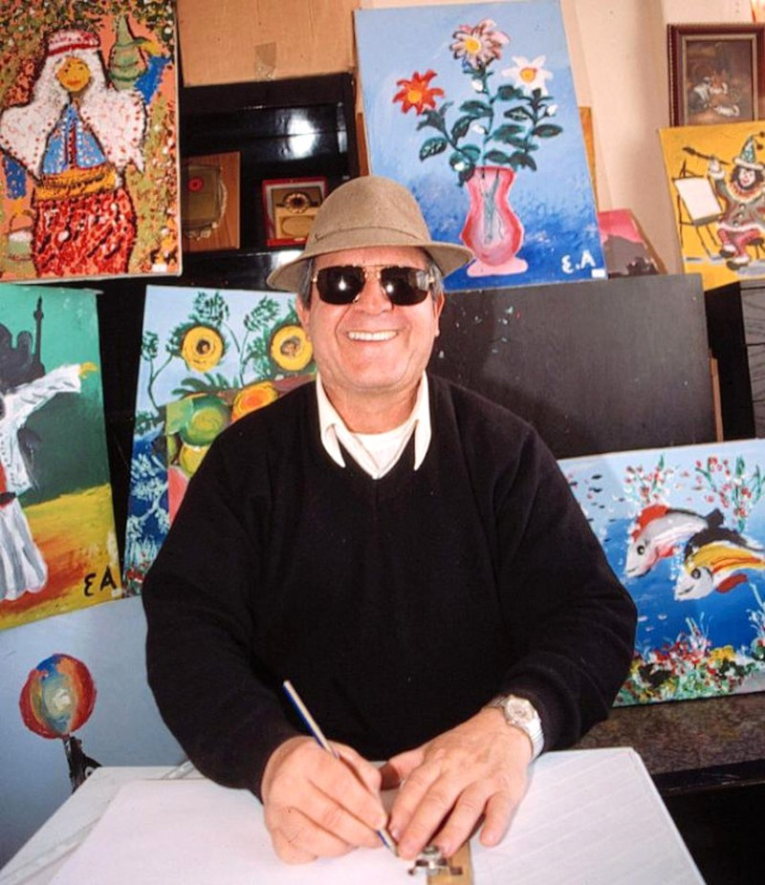
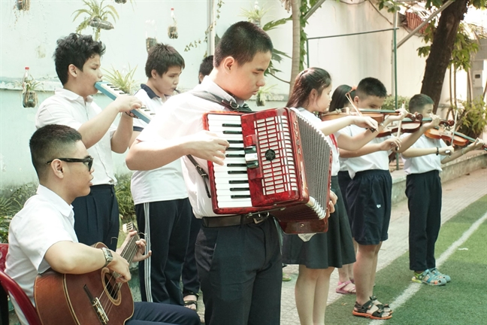
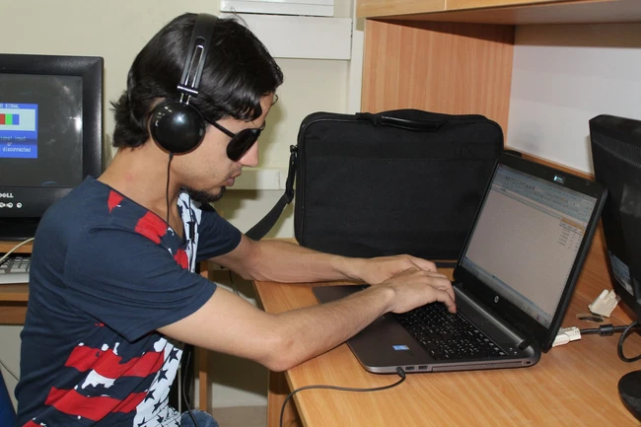
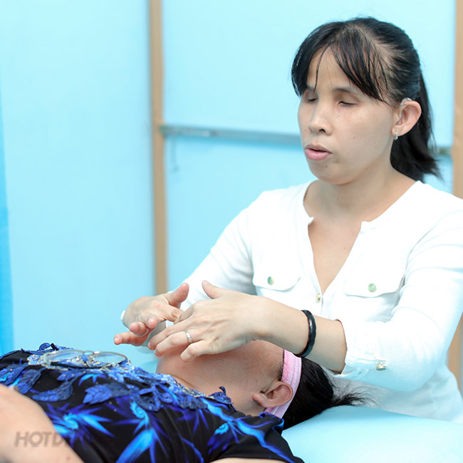
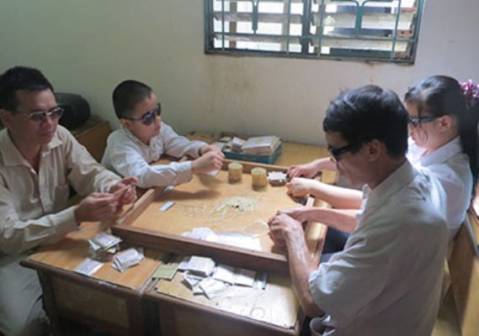
Người khiếm thị họ làm được rất nhiều việc.

Slide 13
Những người khiếm thị , người mù dù gặp rất nhiều khó khăn nhưng họ vẫn nhìn cuộc sống bằng cách riêng của mình, nhìn bằng âm thanh- nhìn bằng hương thơm- nhìn bằng đôi tay- nhìn bằng hương vị và nhìn bằng cảm nhận.

Slide 14
MỞ RỘNG VÀ TỔNG KẾT CHỦ ĐỀ

Slide 15
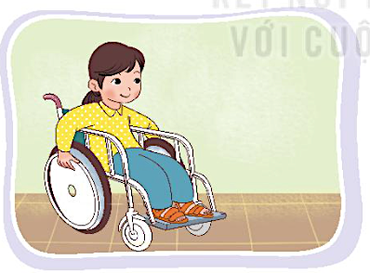
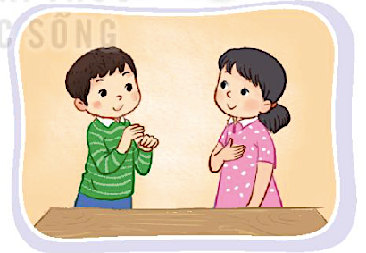
2. Chia sẻ về những người khuyết tật khác.
- Kể tên những người khuyết tật khác mà em biết.
- Nêu những khó khăn mà họ gặp phải trong cuộc sống?
Người khiếm thính
- Em đã từng gặp những người không nghe được, không nói được chưa?
- Em đã từng gặp người bị liệt chân, liệt tay, bị ngồi xe lăn chưa?

Slide 16
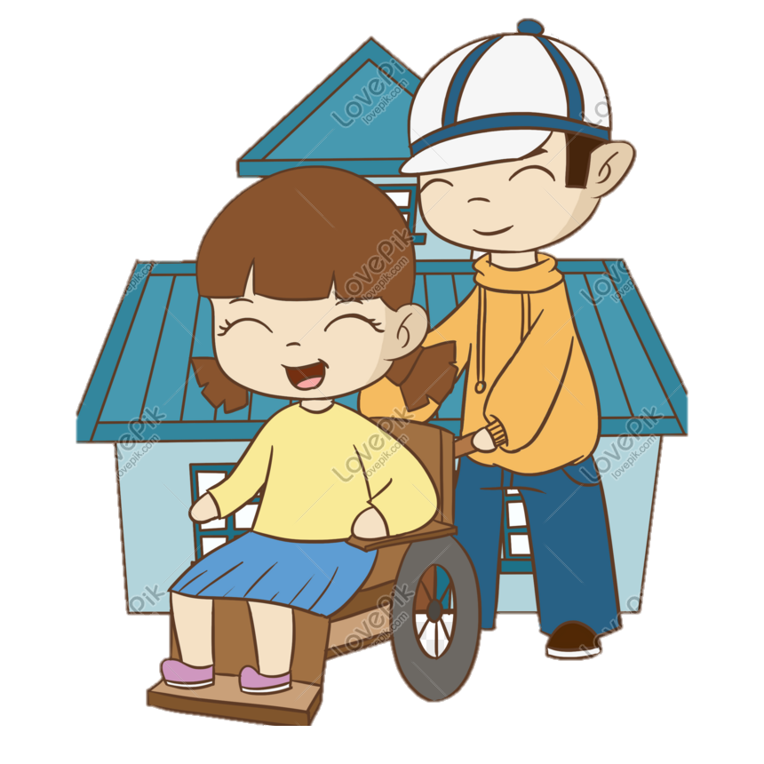
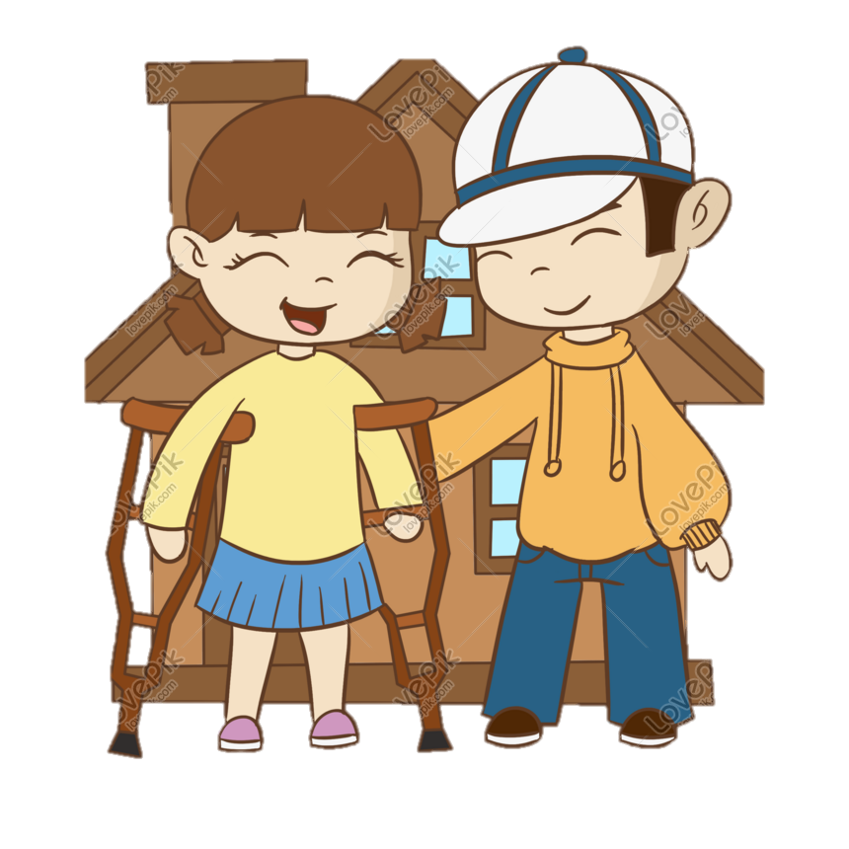
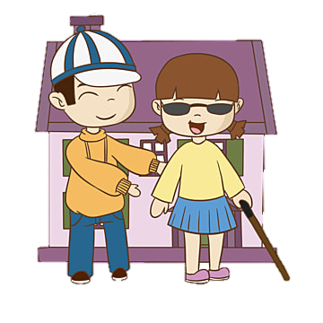
Chúng ta có thể làm gì để chia sẻ với những người khuyết tật?
Đẩy xe
Đỡ
Giúp họ sang đường

Slide 17
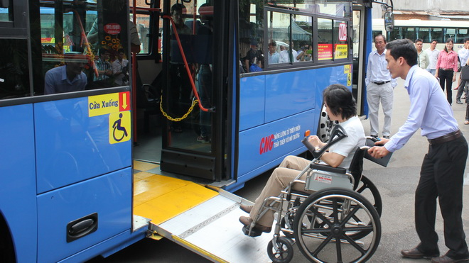
Giúp người khuyết tật lên xe buýt (bằng cửa sau).
Nhường chỗ cho người khuyết tật khi tham gia các phương tiện công cộng.

Slide 18
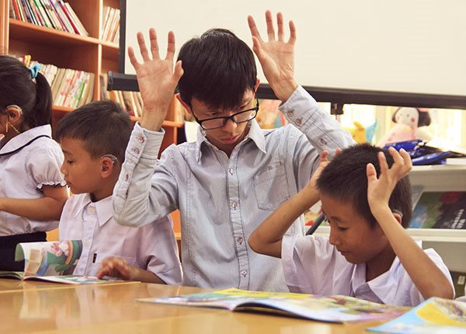
Dùng ngôn ngữ kí hiệu để giao tiếp với người khiếm thính

Slide 19
Nhiều hoàn cảnh không may mắn, không lành lặn như mình- nhưng họ đều rất nỗ lực để song được và còn cống hiến cho xã hội bang những việc làm khiêm nhường của mình.

Slide 20
HOẠT ĐỘNG SAU GIỜ HỌC

Slide 21
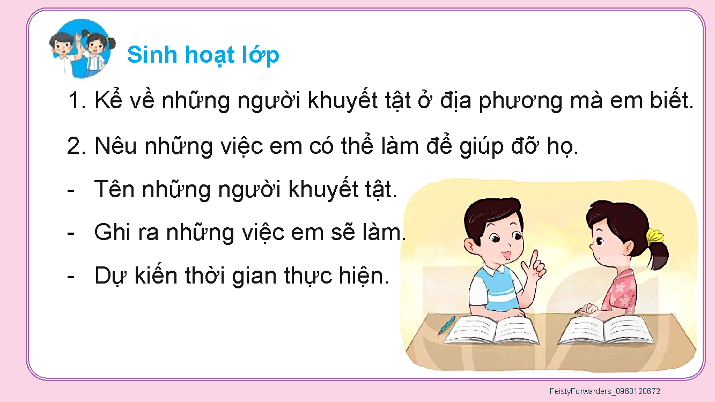


Hoạt động sau giờ học
Tìm hiểu những người khuyết tật ở địa phương mà em biết.

Slide 22

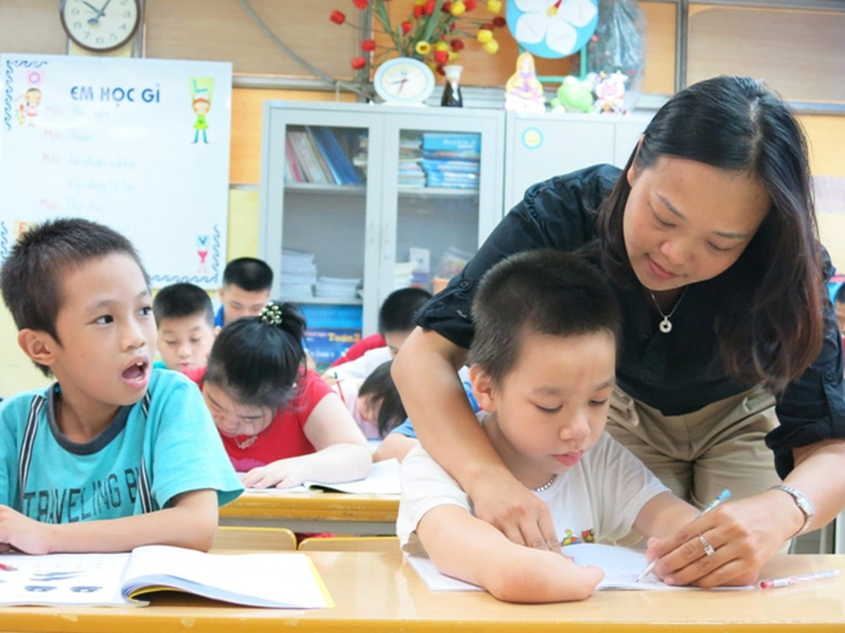
Hoạt động sau giờ học
Thực hiện việc giúp đỡ người khuyết tật ở địa phương.

Slide 23


